Slide 1
第八章 多元函数微分学及其应用
第四节 多元函数微分学应用(二)
多元函数的极值

Slide 2
一、多元函数的极值和最值
1.二元函数极值的定义：

Slide 3






2. 二元函数极值的几何意义
z
z = f (x,y)
B
A
D
C
E
.
0
y
x
.

Slide 4
多元函数极值的概念
定义
函数极大值与极小值，统称为函数的极值．

Slide 5













3.多元函数取极值的条件
(1) 极值的必要条件
定理
定理推广:

Slide 6
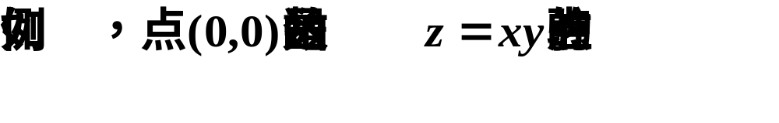


驻点：与一元函数类似，使一阶偏导数同时为零的点.
在可导的条件下，极值点
驻点
驻点和不可导点是函数的所有可能极值点．

Slide 7
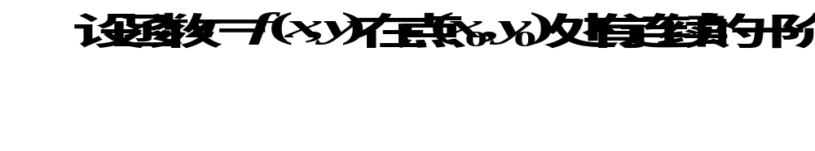
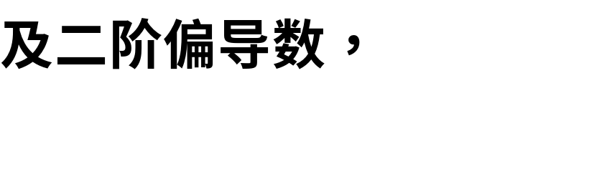












(2) 极值的充分条件
定理

Slide 8
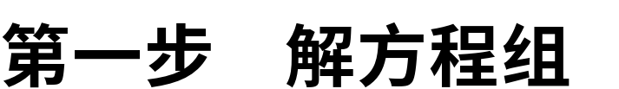

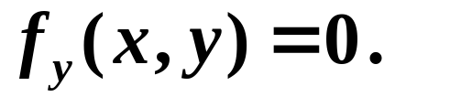
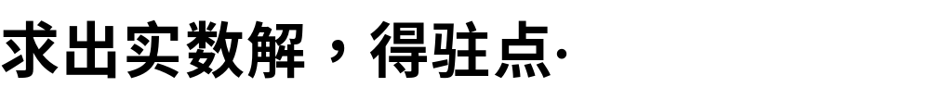
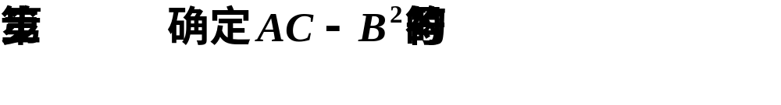
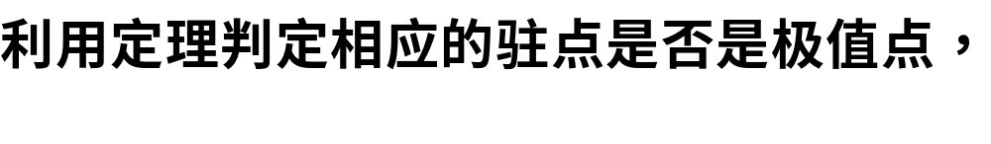
4.
（在可导的条件下）

Slide 9
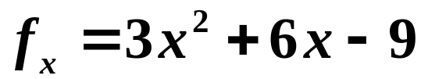
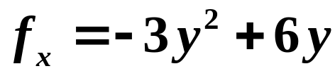
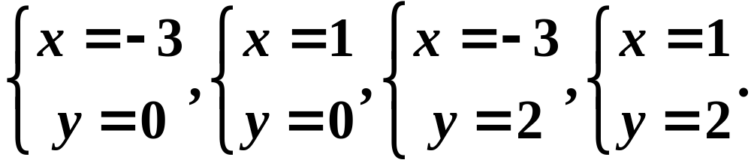
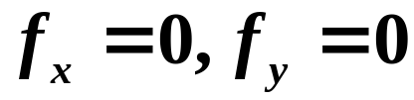

例1 求函数 的极值
解：该函数无不可导点且
令 可得
在(1,0)处，
故函数在(1,0)处取得极小值为
同理可得：在(-3,2)处取得极大值为31

Slide 10
在(1,2)处，
故不取得
极值
同理，在(-3,0)处也不取得极值

Slide 11
练习1：关于函数 的极值
叙述正确的是（ ）
a.该函数在（3，-1）点处取得极小值
b.该函数在（3，-1）点处取得极大值
c.该函数在（3，-1）点处不取得极值
d.该函数没有极值

Slide 12

多元函数的最值
闭区域 D 上的连续函数必有最大值和最小值．
求最值的一般方法:
第一步：求函数在D内所有驻点处(或不可导点)的函数值；
第二步：求在的D边界上的最大值和最小值；
第三步：将前两步得到的所有函数值进行比较，其中最大者即为最大值, 最小者即为最小值.
特别的，若已知函数 有最值在D的内部取得，且D内只有唯一驻点，则必为最值点.

Slide 13

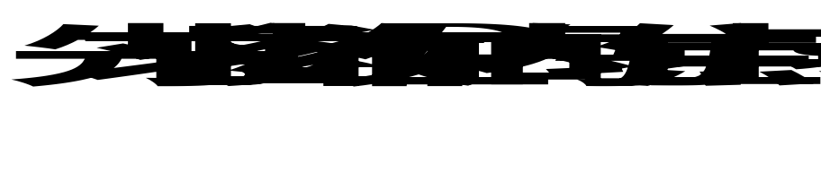

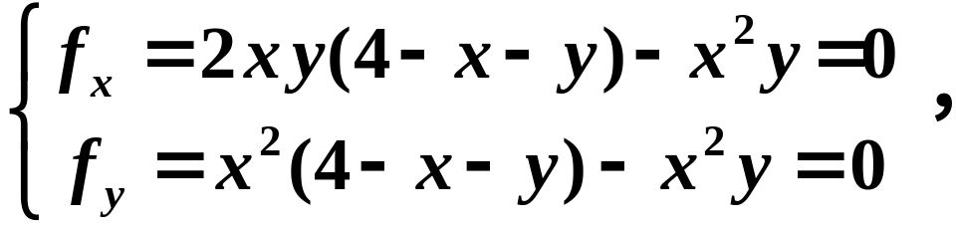

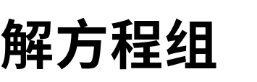

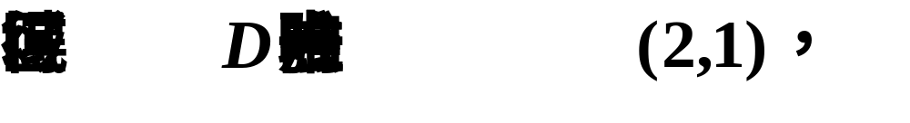

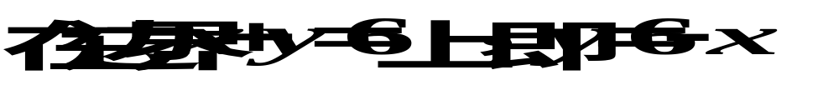

备选例:求函数 在由直线
解

Slide 14
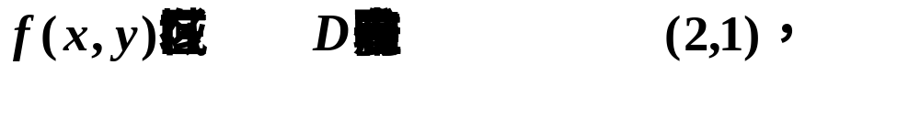

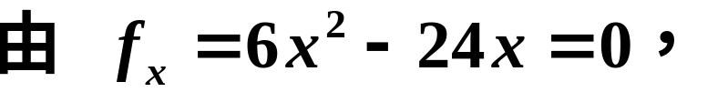
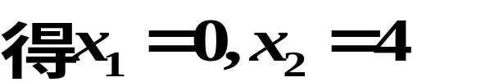
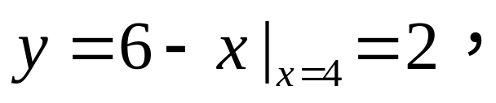


备选例:求函数 在由直线
解

Slide 15

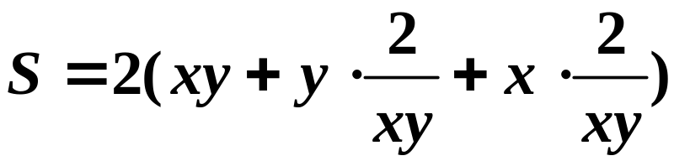
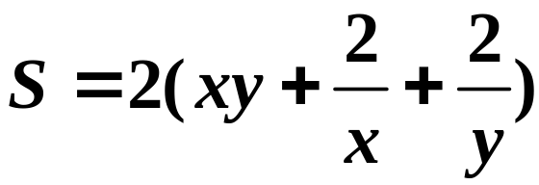
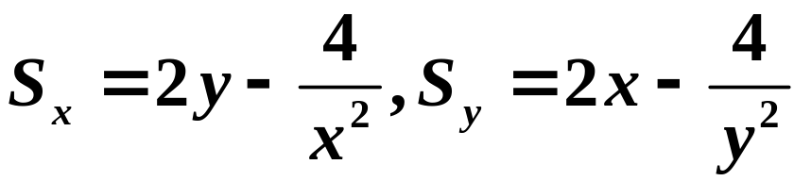
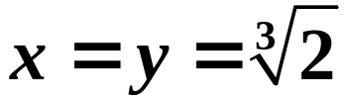

例2 某厂要用铁板做成一体积为2立方米的有盖长方体
水箱，问长，宽，高各取怎样的尺寸才使用料最省？
解：设水箱长为x米，宽为y米，则高为 米
其表面积为
即
令之为零，解得
这是唯一驻点，故为最值点
当长，宽，高都为 时用料最省.

Slide 16



1.
称为
无条件极值问题，
2.
称为条件极值问题，
是条件极值问题．
条件极值问题常常可转化为无条件极值问题，

Slide 17





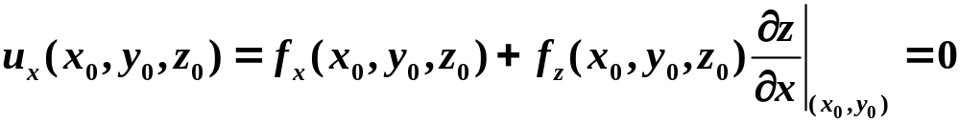
二、条件极值与拉格朗日乘数法
问题：求函数 在条件 下的极值.
此问题可以转化为无条件极值，即由 可确定
函数 ，代回函数转化为求函数
的极值.
若函数在 处取得极值，则
即
（*）

Slide 18
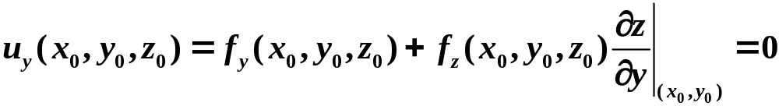
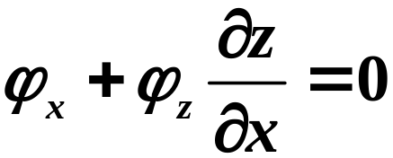
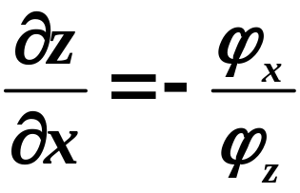
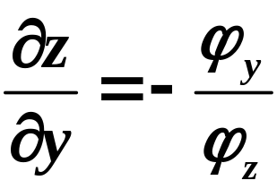
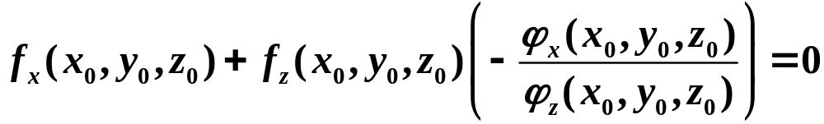
（**）
而由隐函数求导可知
方程 两边对x求偏导有
即
同理可知
将此二式代回（*）和（**）式有

Slide 19
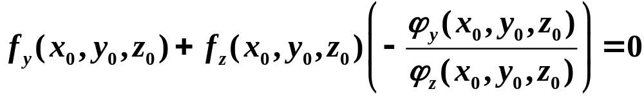
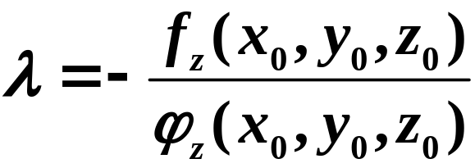
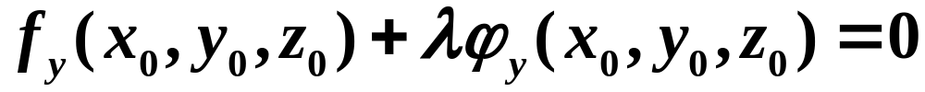
令
上式变为

Slide 20
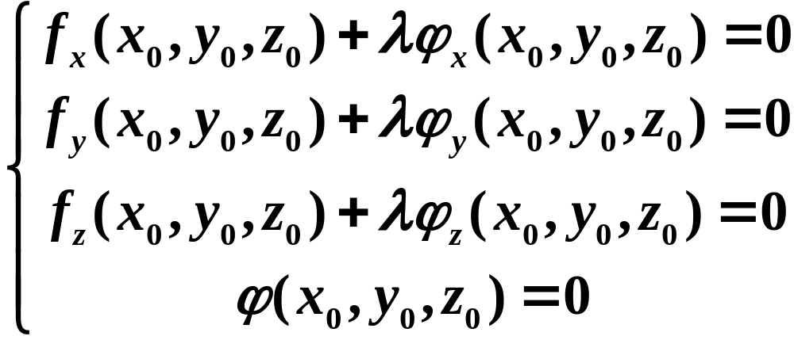
故此得到，若函数 在条件 下
取得极值必要条件是：
由此得到求条件极值的拉格朗日乘数法

Slide 21
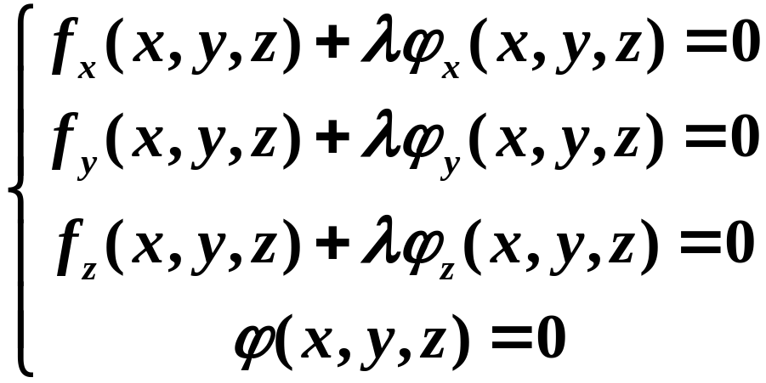
拉格朗日乘数法
要求函数 在条件 下的极值.
可先构造函数
再解方程组
即得可能的极值点

Slide 22
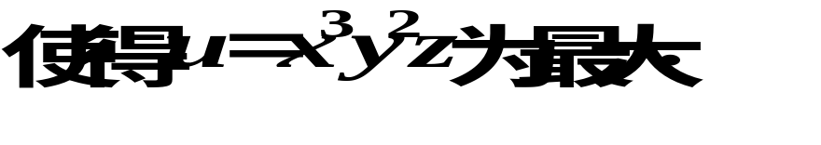
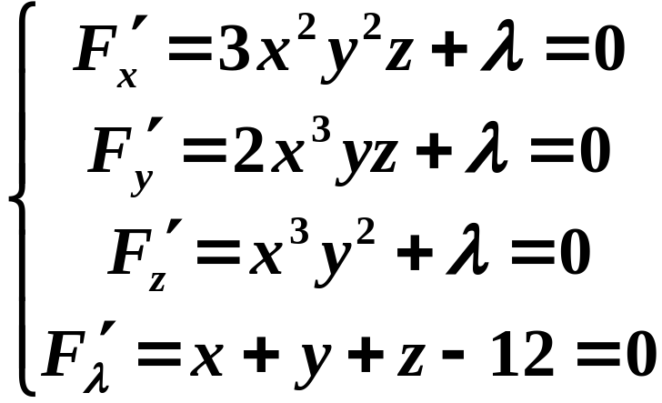
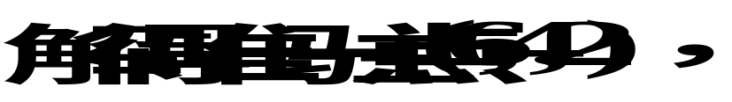

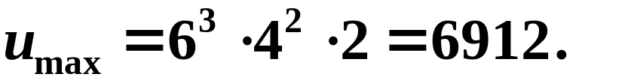
解
的最大值．
则由

Slide 23

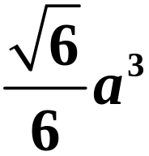
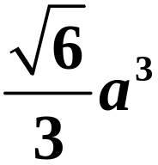
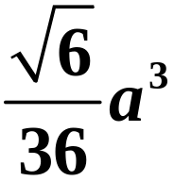
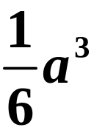
练习2：表面积为 而体积为最大的长方体的体积为( )
a.
b.
c.
d.

Slide 24


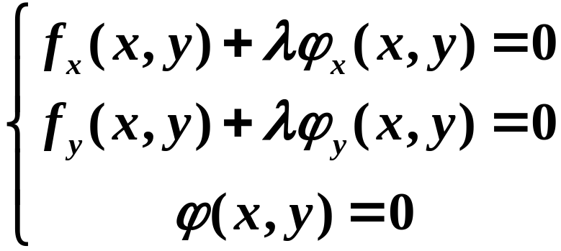

注：拉格朗日乘数法可以推广到各个多元函数的情况
1）函数 在条件 下的极值.
解得可能极值点
2）函数 在条件.
下的极值

Slide 25

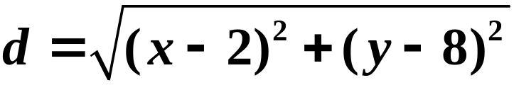
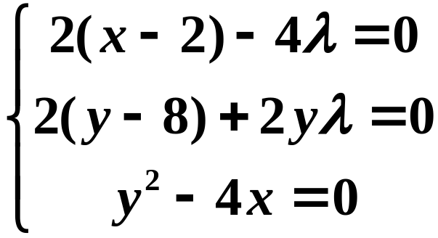
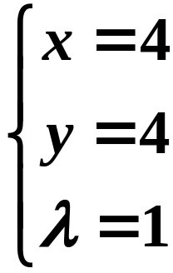

例4 求点（2，8）到抛物线 的最短距离
解：任取抛物线上一点(x,y)，其与已知点距离为
设拉格朗日函数
解得
故取抛物线上点(4,4), 它到已知点的距离最短.最短
距离为

Slide 26

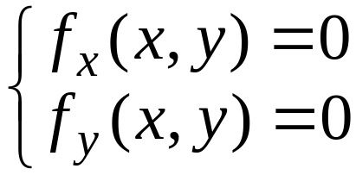
内容小结
1. 函数的极值问题
第一步 利用必要条件在定义域内找驻点.
如对二元函数
即解方程组
第二步 利用充分条件 判别驻点是否为极值点 .
2. 函数的条件极值问题
(1) 简单问题用代入法
(2) 一般问题用拉格朗日乘数法

Slide 27



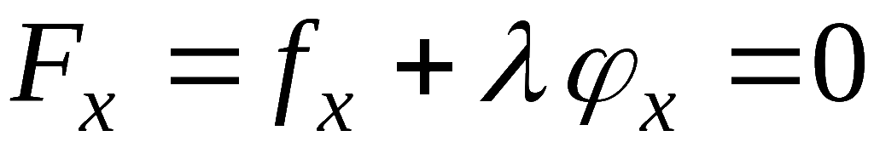


3. 函数的最值问题
如求二元函数
在条件
下的极值,
设拉格朗日函数
解方程组
求驻点 .
第一步 找目标函数, 确定定义域 ( 及约束条件)
第二步 判别
• 比较驻点及边界点上函数值的大小
• 根据问题的实际意义确定最值

